Slide 1
图的矩阵表示

Slide 2
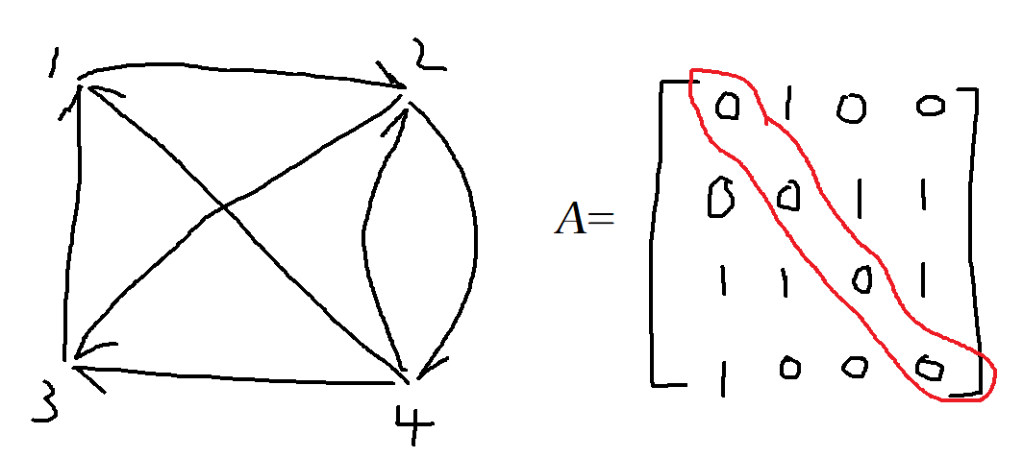
有向图的邻接矩阵
定义：设G=<V,E>是有向图，|V|=n，矩阵A_{n×n}=[a_{i,j}]，若边(v_{i},v_{j})∈E，则a_{i,j}=1，否则a_{i,j}=0，称矩阵A_{n×n}是G的邻接矩阵。
注意：仅讨论简单图，因此邻接矩阵的对角线元素全部为0
简单性质：
  第 i 行元素之和 = 顶点 i 的出度
  第 i 列元素之和 = 顶点 i 的入度

Slide 3
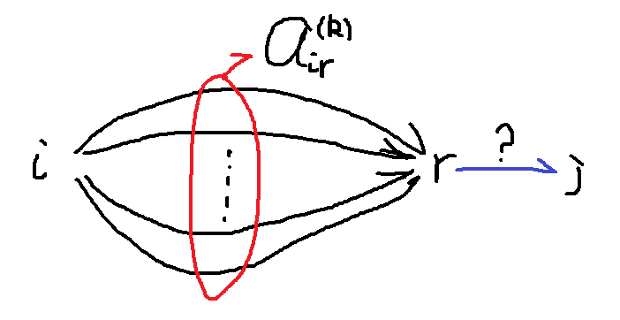
通路数量的计算
定理：设G=<V,E>是有向图，矩阵A_{n×n}是G的邻接矩阵，则矩阵A^{k}中第i行第j列元素的值，恰好等于从顶点i到顶点j的、长度为k的通路的数量。
要点： 如何解读A^{k+1}中第i行、j列的元素值∑a_{ir} ^{(k)} a_{rj}

Slide 4
通路数量的计算
证明（数学归纳法）：
  k = 1时，显然成立。
  假设对k成立，下面证明 k + 1 的情形。
  由于A^{k+1}=A^{k}A，则A^{k+1}中第i行、j列元素等于∑a_{ir} ^{(k)} a_{rj}
  在这个求和式中，对于任何r：
    a_{ir} ^{(k)}表示从顶点i到顶点r的长度为k的通路数量
    a_{rj}表示是否存在从r到j的有向边
    每条最后经过顶点r的、长度为k+1的通路都贡献了计数1
    不符合要求的通路不会贡献计数
    因此a_{ir} ^{(k)} a_{rj}等于从i到j、最后经过顶点r的、长度为k+1的通路数量
  对于所有从i到j的通路，其最后经过的顶点必然在V中
  因此上面的计数包括了所有的情形。结论成立。
  推论： a_{ii} ^{(k)}等于长度为k的、经过顶点i的回路数量

Slide 5
通路数量的计算
如果从顶点i到顶点j的最短距离d(i, j)为k，则显然有
  a_{ir} ⁽¹⁾ = 0
  a_{ir} ⁽²⁾ = 0
  ...
  a_{ir} ^{(k-1)} = 0
  因此，可以通过找到最小的、使得a_{ir} ^{(k)}不为零的k来确定d(i, j)
  如果对于所有的k=1, 2, ..., n-1都有a_{ii} ^{(k)} =0，则意味着不存在从i到j的通路，因此顶点 i 和 j 属于不同的强连通分支

Slide 6
无向图的邻接矩阵
定义：设G=<V,E>是无向图，|V|=n，矩阵A_{n×n}=[a_{i,j}]，若边(v_{i},v_{j})∈E，则a_{i, j}=1且a_{j, i}=1，否则a_{i, j}=0且a_{j, i}=0 ，称矩阵A_{n×n}是G的邻接矩阵。
对于无向图G的邻接矩阵A：
  A是对称阵
  A的对角线元素全部为0
  A的每一行元素之和 = 对应顶点的度数

Slide 7
通路数量的计算
定理：设G=<V,E>是无向图，矩阵A_{n×n}是G的邻接矩阵，则矩阵A^{k}中第i行第j列元素的值，恰好等于从顶点i到顶点j的、长度为k的链的数量。
证明：（同有向图）
推论
  a_{ii} ^{(k)}等于长度为k的、经过顶点i的闭合链的数量
  如果有a_{ij} ⁽¹⁾, a_{ij} ⁽²⁾, ..., a_{ij} ^{(k-1)}均为0，而a_{ij} ^{(k)}不为0，则顶点 i 与顶点 j 之间的距离为k
  如果有a_{ij} ⁽¹⁾, a_{ij} ⁽²⁾, ..., a_{ij} ^{(n-1)}均为0，则顶点 i 与顶点 j 分别属于不同的连通分支

Slide 8
通路数量的计算
证明（数学归纳法）：
  k = 1时，显然成立。
  假设对k成立，下面证明 k + 1 的情形。
  由于A^{k+1}=A^{k}A，则A^{k+1}中第i行、j列元素等于∑a_{ir} ^{(k)} a_{rj}
  在这个求和式中，对于任何r：
    a_{ir} ^{(k)}表示从顶点i到顶点r的长度为k的通路数量
    a_{rj}表示是否存在从r到j的有向边
    每条最后经过顶点r的、长度为k+1的通路都贡献了计数1
    不符合要求的通路不会贡献计数
    因此a_{ir} ^{(k)} a_{rj}等于从i到j、最后经过顶点r的、长度为k+1的通路数量
  对于所有从i到j的通路，其最后经过的顶点必然在V中
  因此上面的计数包括了所有的情形。结论成立。
  推论： a_{ii} ^{(k)}等于长度为k的、经过顶点i的回路数量

Slide 9

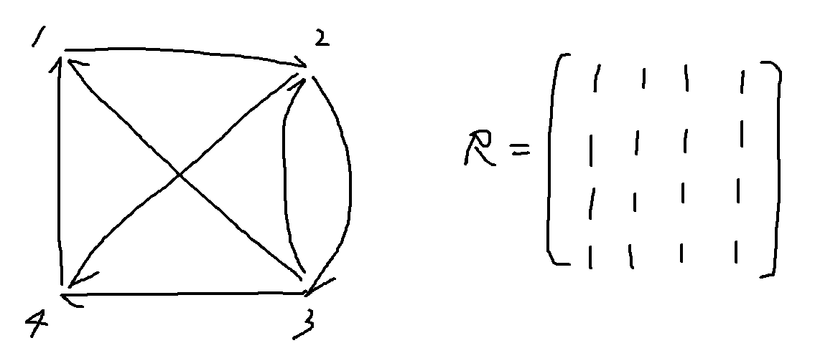
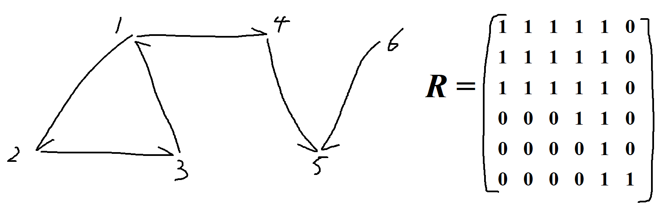
有向图的可达性矩阵
定义：对于有向图G=<V, E>，如果矩阵R=(r_{ij})满足： r_{ij} =1当且仅当顶点 i 可以到达顶点j，否则为0，则称矩阵R为图G的可达性矩阵。
  立刻得到：R的对角线元素均为1

Slide 10
从邻接矩阵到可达性矩阵
定义（矩阵布尔函数B）：对于任意矩阵A=(a_{ij})，函数B将其变换成0-1矩阵M=(m_{ij})，使得m_{ij}=1当且仅当a_{ij}不为0。
  定理：对于有n个顶点的有向图G，R和M分别是G的可达性矩阵和邻接矩阵，则有
  R = B(I + M¹ + M² + ... + M^{n-1}) = B((I + M)^{n-1})
  证明：先证第一个等式。
    对于任意的两个顶点i和j（i、j可以相等），如果i可以到达j（因此R的第i行j列的元素为1 ），则必然存在一条长度为k（不超过n-1）的通路，因此矩阵M^{k}中第i行j列的元素必然大于0，由于其他的矩阵I和M^{p}中第i行j列的元素均非负，因此I + M¹ + M² + ... + M^{n-1}的第i行j列的元素大于0，因此B(.)的第i行j列元素为1 。
    另外，如果B(.)的第i行j列元素为1 ，则必有I或者某个M^{p}中第i行j列的元素大于0，也就是i可以到达j。
    综合以上讨论，第一个等式成立。

Slide 11
从邻接矩阵到可达性矩阵
  定理：对于有n个顶点的有向图G，R和M分别是G的可达性矩阵和邻接矩阵，则有
  R = B(I + M¹ + M² + ... + M^{n-1}) = B((I + M)^{n-1})
  证明：再证第二个等式。
    ((I + M)^{n-1} = I + ... + C^{k}_{n-1}I^{k}M^{n-1-k} + ...
    而对于B(I + ... + C^{k}_{n-1}I^{k}M^{n-1-k} + ...)，由于所有项C^{k}_{n-1}I^{k}M^{n-1-k}（k=0, 1, ..., n-1）中的各行各列元素均非负，因此
    B(I + ... + C^{k}_{n-1}I^{k}M^{n-1-k} + ...)
    = B(I + ... + I^{k}M^{n-1-k} + ...)
    = B(I + ... + M^{n-1-k} + ...)

Slide 12
可达性矩阵与强连通分支
  定义（矩阵的逐元素相乘）：两个矩阵A=(a_{ij})和B=(b_{ij})的逐元素乘积C=(c_{ij})定义为：c_{ij}=a_{ij}b_{ij}，记作C=A⊙B
  定理：设R是有向图G的可达性矩阵，并设R²=(s_{ij})，则有
  (1) 顶点 i 所在的强连通分支，恰好包括在R⊙R^{T}中第 i 行所有非零元素的所在列对应的顶点；
  (2) 顶点 i 所在的强连通分支的顶点数量，恰好等于s_{ii}。
  证明：
  (1) 首先明确，顶点j（j可以取i）与i在同一个强连通分支中，当且仅当i与j互相可以到达。R⊙R^{T}中第i行j列元素为r_{ij}r_{ji}，当且仅当r_{ij}、r_{ji}同时为1时取1，也就是当且仅当i可以到达j、且j可以到达i时为1。因此， R⊙R^{T}中第i行中取1的元素数量，即为与i可以互相到达的顶点数量，也就是i所在的强连通分支的顶点数量。

Slide 13
可达性矩阵与强连通分支
  定理：设R是有向图G的可达性矩阵，并设R²=(s_{ij})，则有
  (1) 顶点 i 所在的强连通分支，恰好包括在R⊙R^{T}中第 i 行所有非零元素的所在列对应的顶点；
  (2) 顶点 i 所在的强连通分支的顶点数量，恰好等于s_{ii}。
  证明：
  (2) 由于s_{ii} = ∑r_{ij}r_{ji}，而对于每个j来说， r_{ij}r_{ji}取1当且仅当i与j可互相到达，或者说i与j在同一个强连通分支中。因此s_{ii}恰好等于与i同在一个强连通分支中的顶点数量。

Slide 14
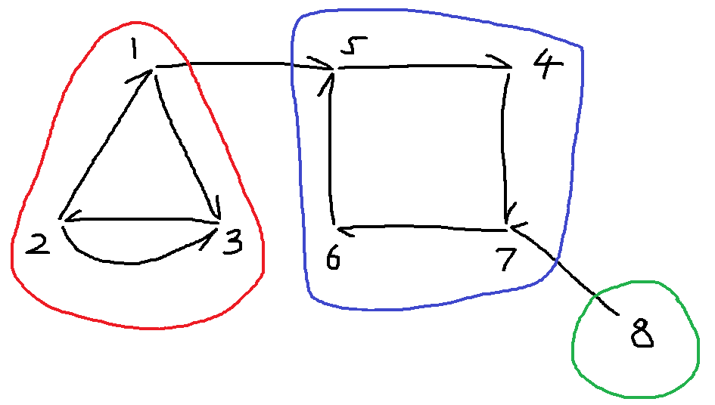
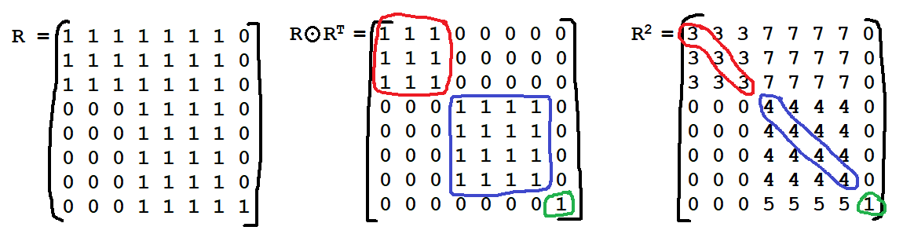
可达性矩阵与强连通分支

Slide 15
可达性矩阵
A²
=A²[i,j]
=(Σ_{k=0,n-1}A[i,k]*A[k,j]) _{i,j}
A^{n}=
A^{n-1}A
=A _{n-1}A
=(Σ_{k=0,n-1}A _{n-1}[i,k]*A[k,j]) _{i,j}
import numpy as np A=np.array([[0, 1, 1, 0, 0, 0, 0, 0], [1, 0, 1, 1, 1, 0, 1, 0], [1, 1, 0, 1, 0, 1, 0, 1], [0, 1, 1, 0, 0, 1, 0, 0], [0, 1, 0, 0, 0, 1, 1, 0], [0, 0, 1, 1, 1, 0, 1, 1], [0, 1, 0, 0, 1, 1, 0, 1], [0, 0, 1, 0, 0, 1, 1, 0]]) An=A An=An*A print('An',An) | An [[0 1 1 0 0 0 0 0] [1 0 1 1 1 0 1 0] [1 1 0 1 0 1 0 1] [0 1 1 0 0 1 0 0] [0 1 0 0 0 1 1 0] [0 0 1 1 1 0 1 1] [0 1 0 0 1 1 0 1] [0 0 1 0 0 1 1 0]]

Slide 16
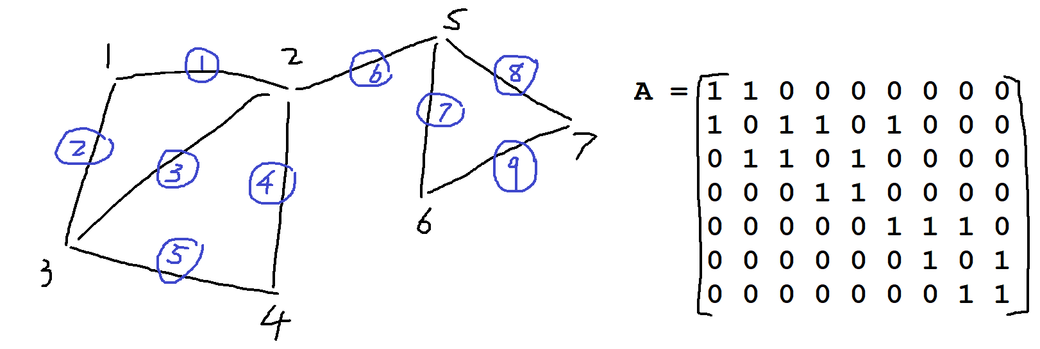
无向图的关联矩阵
定义：设G=<V,E>是简单无向图，|V|=n，|E|=m，有n×m矩阵A=[a_{i,j}]，若顶点v_{i}∈V，e_{j}∈E，e_{j}=(v_{i},u)或e_{j}=(u,v_{i})，则a_{i,j}=1，否则，a_{i,j}=0，称矩阵A是G的关联矩阵。
无向图关联矩阵的简单性质
  每列有恰好两个为1的元素

Slide 17
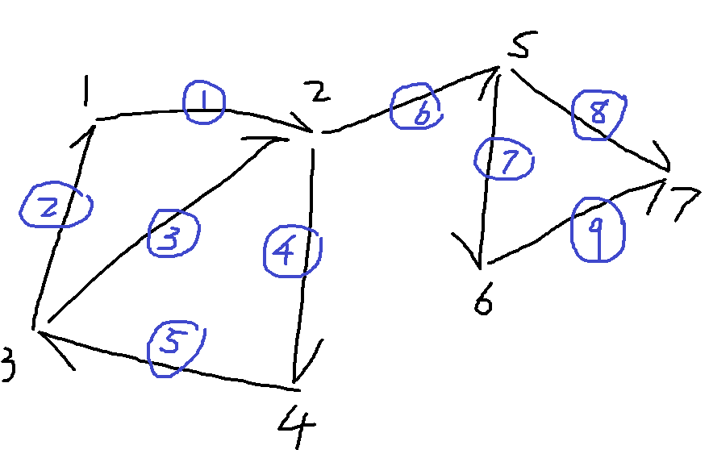
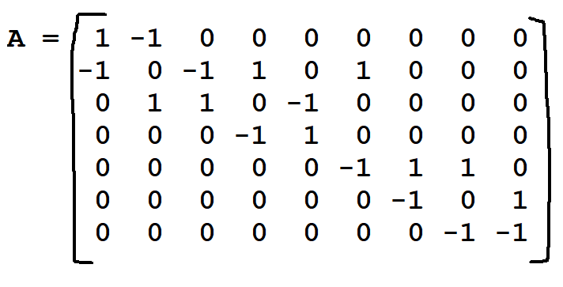
有向图的关联矩阵
定义：设G=<V,E>是简单有向图，|V|=n，|E|=m，矩阵A_{n×m}=[a_{i,j}]，顶点u_{i}∈V，e_{j}∈E，若e_{j}=<u_{i},v>则a_{i,j}=1，若e_{j}=<v,u_{i}>，则a_{i,j}=-1，否则，a_{i,j}=0，称矩阵A_{n×m}是关联矩阵。
有向图关联矩阵的简单性质
  每列恰好有1个1、1个-1

Slide 18
扩展：代数图论
代数图论
  以图的邻接矩阵为研究对象，用线性代数工具研究无向图的结构和性质
  图的特征值：图的邻接矩阵的特征值
代数图论中的部分结果（对于无向图G）
  G是二分图，当且仅当其非零特征值总是以相反的符号成对出现
  G的最长基本链的长度（G的直径），小于其不同特征值的数量
  G的诱导子图H
    H的最小特征值不小于G的最小特征值
    H的最大特征值不大于G的最大特征值
  G的染色数不小于G的最大特征值加1

Slide 19
作业
离散数学（尹宝林等编著）第三版
第十一章课后习题
  必做：1、2、3、4、5、6、7、8

Slide 20

谢谢

